Slide 1
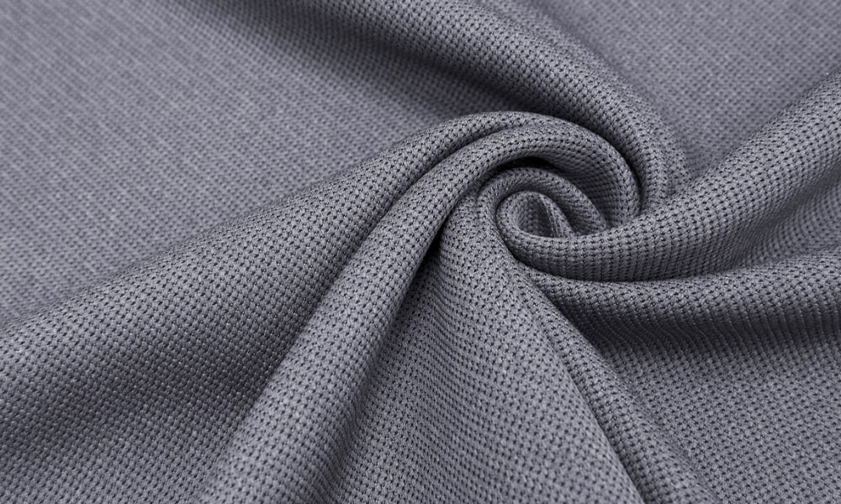
Polyesterová vlákna
Veronika Grossová
521302
C9500 - Užitá chemie

Slide 2
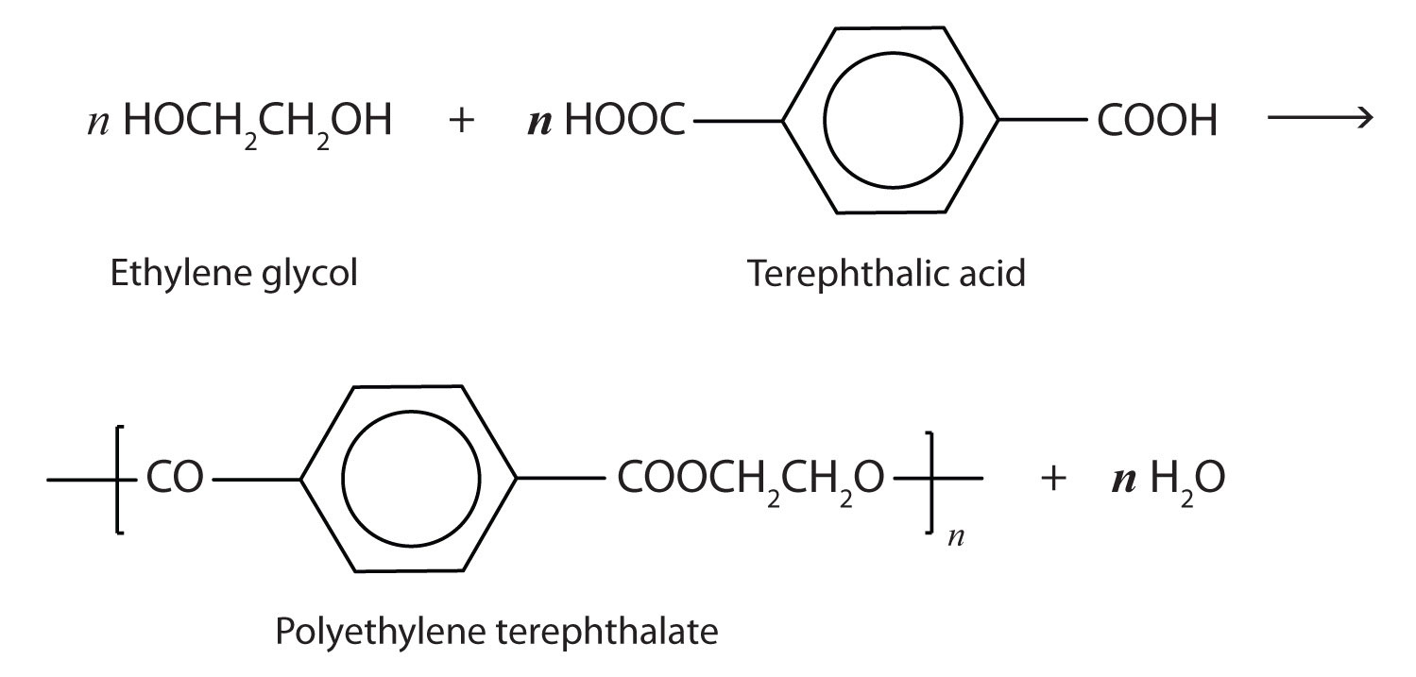

Polyester $≅$ Polyethylentereftalát
z ropy: dimethyltereftalát a ethylen glykol
dvoufázová výroba
připravený PET lze přímo zvláknit (kontin.), či zpracovat diskontinuálně

Slide 3
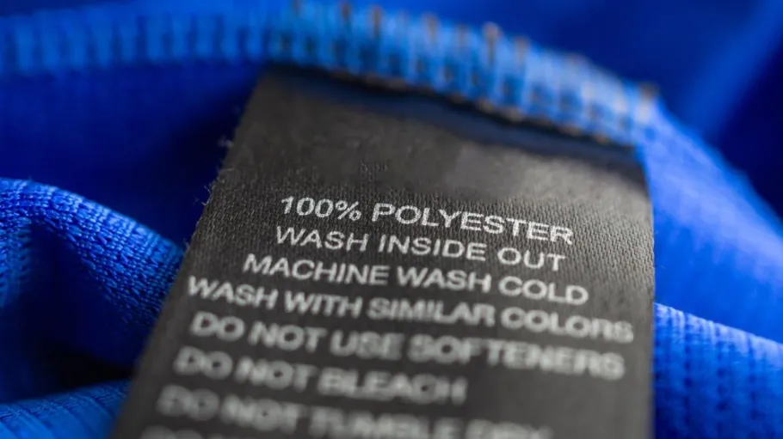
Polyester v módě (+)
odolnost vůči skvrnám
rychleschnoucí materiál
cenová dostupnost
pevnost, pružnost

Slide 4
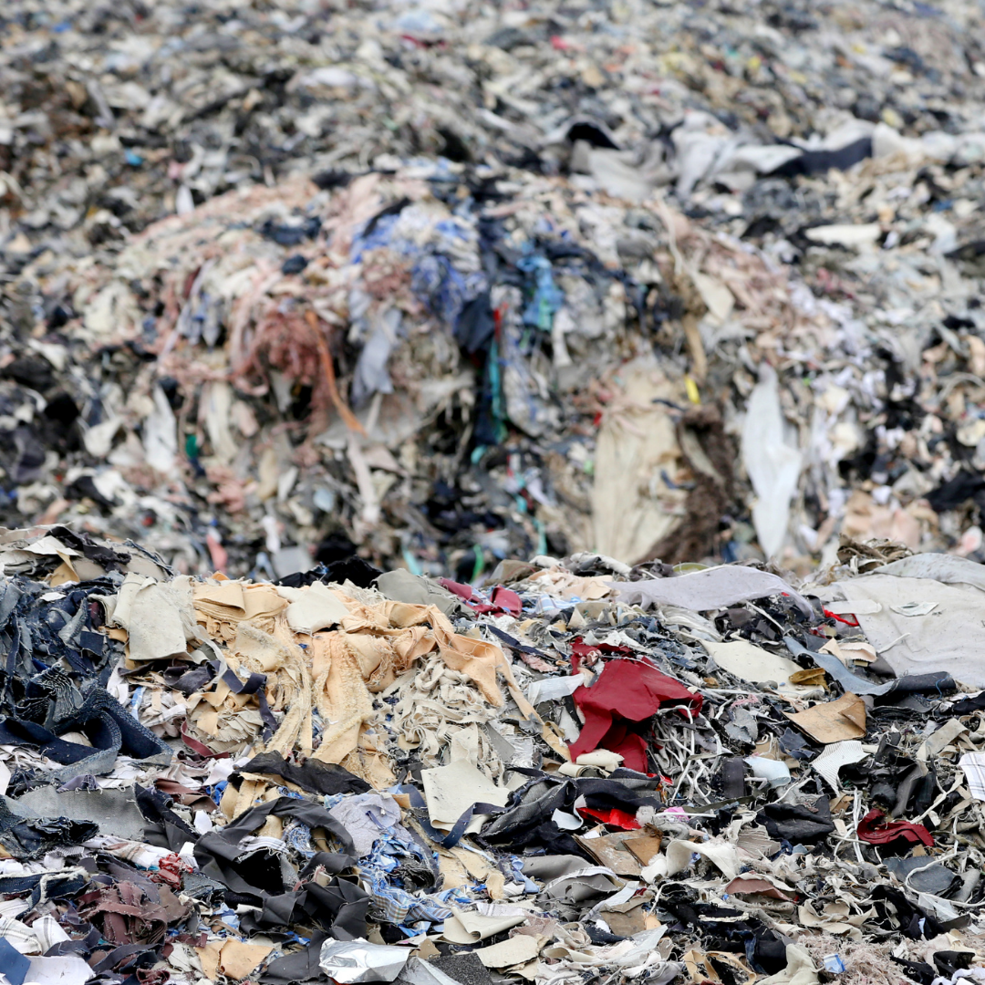
Nevýhody využívání polyesteru
uvolňování mikroplastů do životního prostředí
negativní vliv na zdraví: problémy dýchací soustavy
náročná výroba
odolnost vláken

Slide 5
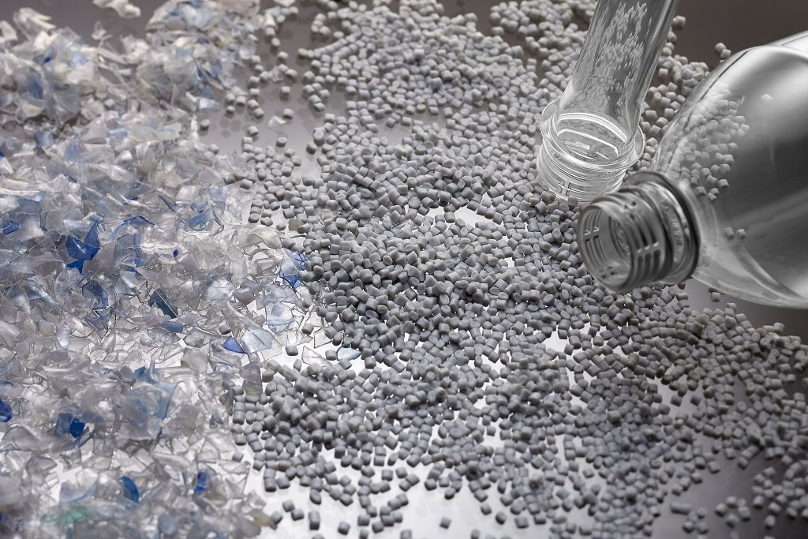

Recyklace polyesteru
zisk vláken z PET lahví (rPET)
menší spotřeba energie
X nelze provést opakovaně

Slide 6
Zdroje obrázků
https://chem.libretexts.org/@api/deki/files/26862/PET.jpg?revision=1
https://indigotex.uz/wp-content/uploads/2021/10/image-20-1.jpg
https://images.squarespace-cdn.com/content/v1/5d25d9d5b0fada00012e3efc/3f4b64f7-2c77-408e-ba30-101a185ebcd6/polyestermicroplasticpollutionshedding.jpg.jpg?format=2500w
https://images.squarespace-cdn.com/content/v1/5d25d9d5b0fada00012e3efc/c8aa83ca-84a8-40c9-9378-bb012a7d6dc9/050_2.jpg?format=2500w
https://cdn.myshoptet.com/usr/www.triangel-store.com/user/documents/upload/Fotky/Fast%20Fashion/rozkl%C3%A1daj%C3%ADc%C3%AD%20se%20oble%C4%8Den%C3%AD.png

Slide 7
Zdroje:
https://www.slowfemme.com/magazine/polyester-a-recyklovany-polyester
https://sewport.com/fabrics-directory/polyester-fabric
https://www.econyl.com/discover-econyl/

Slide 8
Děkuji za pozornost!

